Slide 1
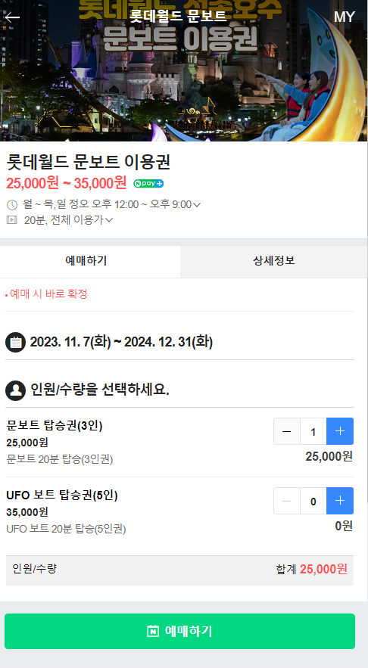
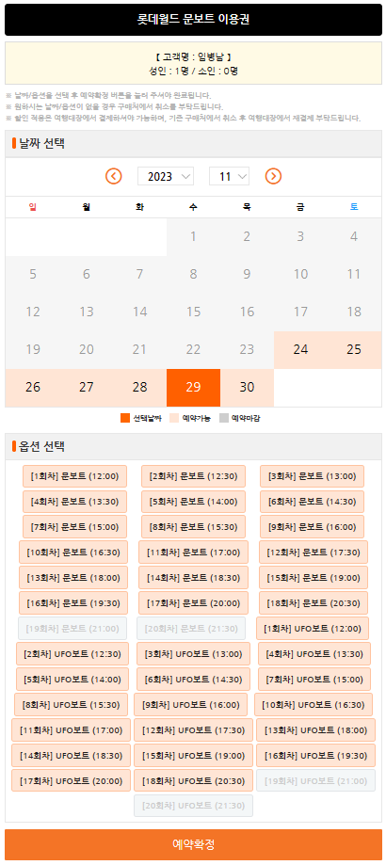
네이버 예약 또는 쿠팡 예약 시 카카오톡 카카오톡 알림톡으로 날짜 및 옵션 선택 링크가 발송 되는데,
문보트 탑승권을 구매한 사람이 UFO보트 탑승권까지 선택이 가능 한데,
문보트 탑승권 구매자는 문보트만 선택이 되게, UFO보트 탑승권 무개자는 UFO보트 선택만 되게 개발 부탁드립니다.
이유는 문보트와 UFO보트의 금액이 다르기 때문입니다.

Slide 2
네이버 예약 또는 쿠팡 예약 시 카카오톡 카카오톡 알림톡으로 날짜 및 옵션 선택 링크가 발송 되는데,
문보트 탑승권을 구매한 사람이 UFO보트 탑승권까지 선택이 가능 한데,
문보트 탑승권 구매자는 문보트만 선택이 되게, UFO보트 탑승권 무개자는 UFO보트 선택만 되게 개발 부탁드립니다.
이유는 문보트와 UFO보트의 금액이 다르기 때문입니다.

